Slide 1
«В Золотой век войдут люди, которые научатся объединяться. И объединение имеет тоже свой закон: две ауры усиливают друг друга в 7 раз, если люди – единомышленники, волна одинаковая, в одну цель направлена. 3 человека – в 7 в квадрате, то есть в 49 раз. Если 4 человека – они усиливают друг друга в 7 в 3-й степени – в 343 раза! Поэтому чем больше людей, тем ценнее каждый следующий, он умножает силу во много раз»
Правила работы с шаблоном
1
Должны быть заполнены ВСЕ поля на ВСЕХ слайдах
2
Не следует изменять:
порядок следования слайдов и полей
количество слайдов и полей
оформление презентации
3
Можно и нужно:
- добавить на титульный слайд герб вашего субъекта Российской Федерации и логотип вашей организации
- добавить авторские фотографии, подтверждающие реализацию практики; диаграммы, таблицы; при необходимости скорректировать расположение текстовых блоков на слайдах, чтобы было удобно читать информацию
- удалить этот слайд перед сохранением и отправкой итоговой версии презентации
Желаем удачи!

Slide 2



герб
субъекта
лого
организации
НАЗВАНИЕ ПРАКТИКИ
НОМИНАЦИЯ: …

Slide 3
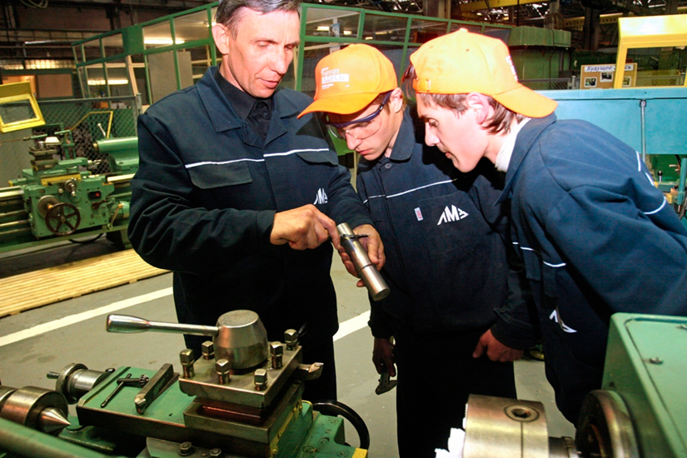
Субъект Российской Федерации:
…
Название организации:
…
Автор практики (Состав команды):
ФИО, должность
ФИО, должность
ФИО, должность
ФИО, должность
ФИО, должность
Фото участника (команды)

Slide 4
Целеполагание
В чем заключается суть проблемы, которую решает данная практика?
…
Кто инициатор решения проблемы?
…
Каковы риски и последствия нерешения проблемы?
…
…
…
Перечень задач (шагов), направленных на решение проблемы:
…
…
…

Slide 5
Описание практики
В чём суть практики? Почему она актуальна?
…
…
…
…

Slide 6
Реализация
Какие ресурсы использовались для реализации практики?
…
…
…
…

Slide 7
Реализация
С какими затруднениями столкнулись в ходе реализации практики? Какие действия/решения помогли с ними справиться?
…
…
…
…

Slide 8
Тиражирование практики
Можно ли масштабировать данную практику? Какие дополнительные ресурсы для этого потребуются?
…
…
…
Планируете ли вы тиражировать практику? (если да, то как именно, если нет – почему?)
…
…
…
Три главные сильные стороны вашей практики:
1.
2.
3.

Slide 9
Тиражирование практики
Три совета тем, кто решит реализовать вашу практику:
…
…
…
…

Slide 10
ДОПОЛНИТЕЛЬНАЯ ИНФОРМАЦИЯ
Здесь можно разместить ссылки на публикации и дополнительные материалы

